Slide 1
第二单元 平行四边形的初步认识
认识多边形
WWW.PPT818.COM

Slide 2
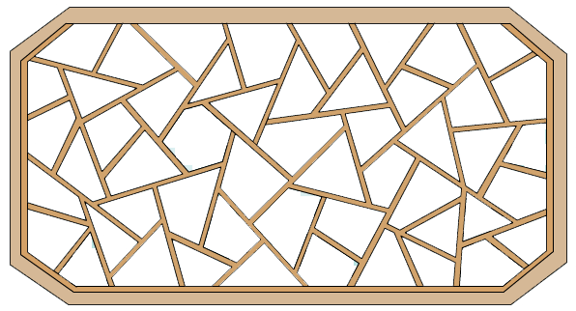
1
下面是我国古代建筑上一种常见的窗格图案。你能从中找出边数相同的图形吗？在图中描一描。
我找出的图形都有3条边，是三角形。
我找出的图形都有5条边。
我找出的图形都有4条边。

Slide 3
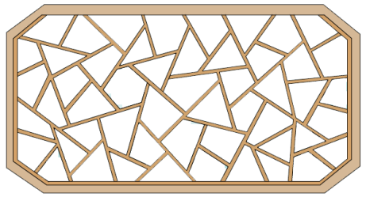
1
我找出的图形都有4条边。
我找出的图形都有5条边。
我找出的图形都有3条边，是三角形。

Slide 4
1
像这样有4条边的图形是四边形。
长方形和正方形都是几边形？
下面的图形各有几条边？是几边形呢？
这两个图形各有5条边，是五边形。
这两个图形各有6条边，是六边形。

Slide 5
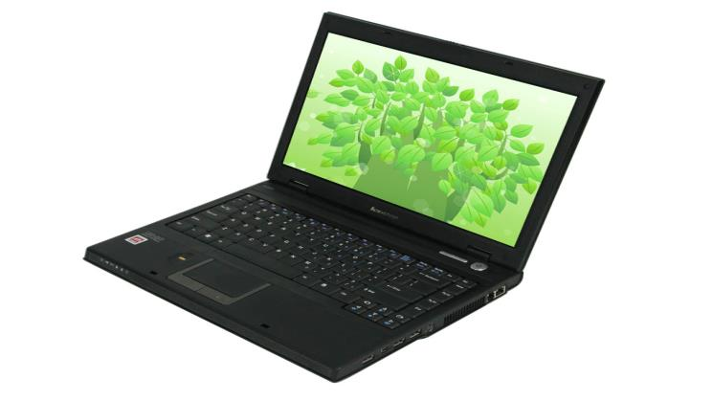
生活中的四边形

Slide 6
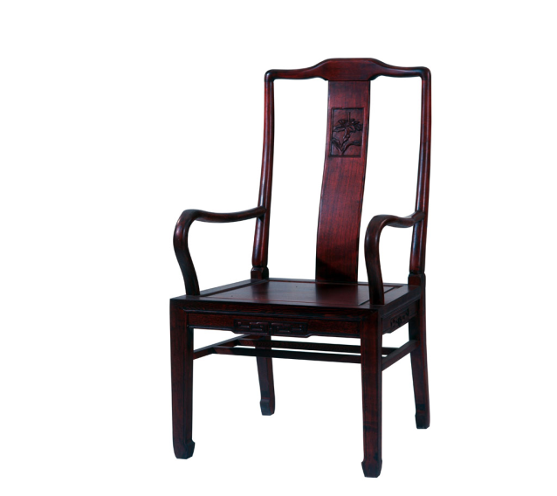
生活中的四边形

Slide 7
1. 在四边形下面的（ ）里画“ ”。
（ ）
（ ）
（ ）
（ ）

Slide 8
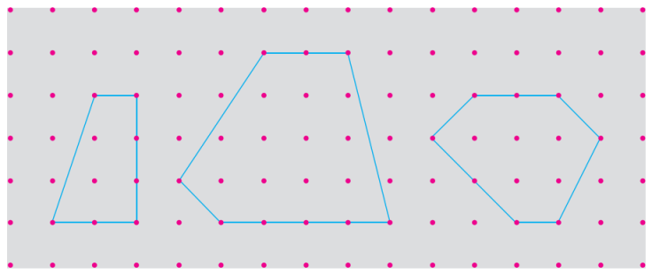
2.
钉子板上围出的各是什么图形？你能围出四边形、五边形和六边形吗？
四边形
五边形
六边形

Slide 9
3. 数数下面的图形各有几条边，照样子写一写，再填表。
5
4
5
4
4
6
4
5
四边形
五边形
六边形
4
3
2
（ ）个
（ ）个
（ ）个

Slide 10
4. （1）
你能把一张四边形纸剪成两个三角形吗？剪成一个三角形和一个四边形呢？

Slide 11
4. （2）
在一张正方形纸上剪下一个三角形，剩下的部分是什么图形？
三角形
四边形
五边形

Slide 12
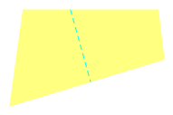
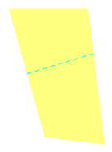
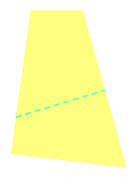
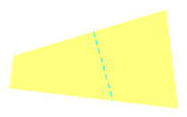
5.
在右边的图形中，你能找出几个四边形？

